Slide 1


立法院第10屆第3會期經濟委員會
國家發展委員會 業務報告
國家發展委員會
主任委員 龔明鑫
Notes:
1

Slide 2






全球經濟恢復成長
國際機構全球經濟成長率預測
單位：%
2021年1月預測
2021年2月預測
2021年3月預測
經濟風險仍高：疫情尚難緩和、美中衝突長期化、全球債務 攀升金融風險升高、不均衡復甦
Notes:
2

Slide 3

臺灣經濟表現亮麗
2021年展望
實質經濟成長率
實質輸出成長+5.05%
2021年(f) (+4.64%)
單位：%
全球貿易量回升
數位轉型商機
新興科技應用需求仍殷
近7年新高!!
實質民間消費成長+3.74%
2020年(p) (+3.11%)
國內就業市場穩定
國內外股市活絡
實質固定投資成長+3.50%
半導體、5G及綠能投資
臺商回臺三大方案
註： (p)表初步統計數，(f)表預測數。
資料來源：行政院主計總處，2021年2月20日。

Slide 4
施政方向與重點
創新導向，
成為全球經濟關鍵力量
延攬精英，
成為國際人才匯集中心
精進治理，
落實區域永續平衡發展
數位政府，
提升全方位施政效能

Slide 5
創新導向，成為全球經濟關鍵力量

Slide 6
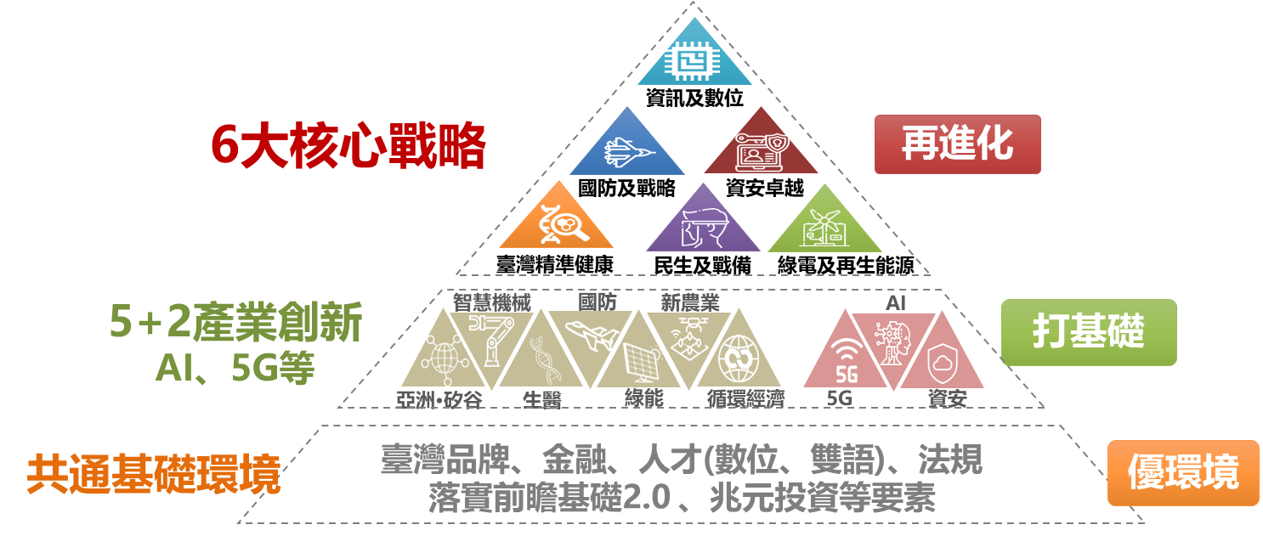
1
協調推動六大核心戰略產業
本會、經濟部、科技部等18個單位共同推動， 讓臺灣成為全球經濟的關鍵力量

Slide 7



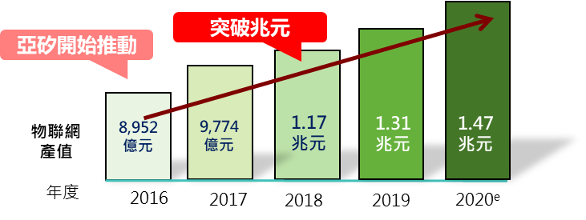



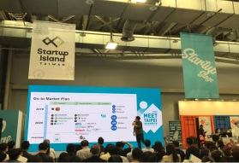







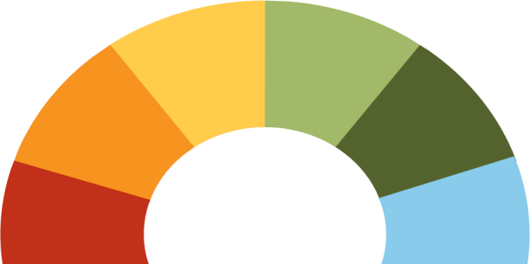
2-1
亞洲‧矽谷1.0重要成果
世界經濟論壇(WEF)107、108連續兩年評比
臺灣全球4大超級創新國之一
積極投資新創
物聯網成為兆元產業
加碼匡列
20億→50億
通過181案、投資29.4億
已通過131家企業，
投資19.28億、
帶動投資50.48億元
形塑國家新創品牌
引進國際大廠創新研發資源
如亞矽執行中心已協助思科於桃園設立智慧創新應用示範中心
Startup Island TAIWAN於CES、Meet Taipei等大型國際展曝光
活絡人才及法規調適
與經濟部共同推動智慧城鄉有感服務
路邊停車位
尋位時間
減少5-8分
AI篩檢及早治療
5種眼疾辨識
精準度達85%
Ai客製化
英語課程
提升雙語競爭力
交通
停車
健康
醫療
空汙AI監測
環保稽核效能
提高6倍
教育
學習
環境
品質
223項
智慧解決方案
已核發2,243張就業金卡，首張YouTube創辦人陳士駿已回台協助新創發展
新創法規調適平臺已釐清34項法規議題，如透過平臺業者 銷售旅遊及健康保險等
出遊旅運
國道60%路線
免排隊購票
觀光
零售
農畜
漁牧
運用無人機
農耕效率
提升10倍
導入全台22縣市
7

Slide 8

2-2
亞洲‧矽谷2.0規劃方向
亞洲‧矽谷2.0
(2021-2024年)
願景
打造台灣成為亞洲數位創新的關鍵力量
擴大AIoT
科技應用
1.1 加速AIoT關鍵技術研發
1.2 推動國產化5G開放網路
1.3 強化5G、AI數位科技應用
1.4 促成智慧城鄉跨域合作
策略1
精進新創
發展環境
2.1 擴大投融資加速新創成長
2.2 形塑國家新創品牌強化商機拓展
2.3 促成多元出場帶動正向循環
策略2
匯聚系統
輸出能量
3.1 深化物聯網國際夥伴關係
3.2 打造國際級亞矽創新聚落
3.3 促進AIoT輸出海外市場
策略3
培育國際級
系統整合公司
3家
2025 IoT產值
占全球比重
5%
AIoT解決
方案海外輸出
20案
促成新創出場
40案
促成新創
事業成功
200家
目標
8

Slide 9

3
強化產業及金融鏈結
國家融資保證機制
保證對象
行政院109年11月核定「國家融資保證機制推動方案」
由國發基金與銀行共同提供專款，提供融資計畫最高6成保證，由輸銀擔任執行單位，促進金融機構參與綠能等 重大經濟建設
110年1月輸銀成立「國家融資保證中心」，將協助業者及銀行申請
綠能建設
綠能設備與服務
重大公共建設
促進私募股權基金投資產業
規劃以私募股權基金專業知識結合國內民間資金， 投入六大、5+2、前瞻基礎建設及具升級或轉型需求之產業，以促進重要策略性產業發展
研訂促進私募股權基金投資產業輔導要點(草案)， 規範PE資格、投資產業面向，公私協力認定機制
PE
民間資金
六大
5+2
前瞻
升級轉型

Slide 10
國發基金投融資計畫
透過多元投資及融資方式，協助企業取得營運發展所需資金
強化產業數位轉型，要求投資事業提出數位轉型計畫
投資業務 | 投資件數 | 總投資金額(億元)
直接投資 | 62 | 619.48
投資創業投資事業 | 53 | 113.37
專案投資 | 280 | 78.59
創業天使投資方案 | 131 | 19.18
投資新創特別股專案 | 181 | 29.41
貸款項目 | 累計核貸件數 | 累計核貸金額(億元)
歡迎台商回台投資專案貸款 | 159 | 2,786.14
根留台灣企業加速投資專案貸款 | 66 | 613.19
海外投資融資貸款 | 102 | 209.66
其他協助產業政策等貸款 | 3,961 | 817.12

Slide 11
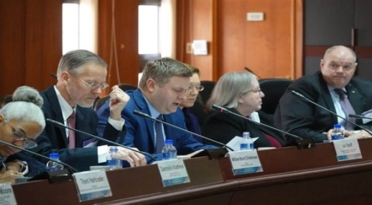
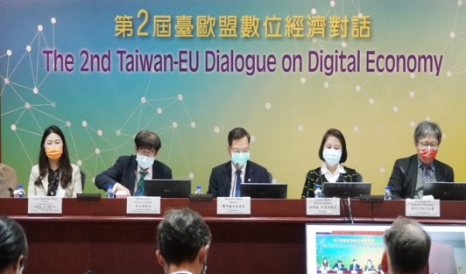
4
推展數位經濟國際鏈結
高階政策對話平台
臺美數位經濟論壇(DEF)
臺歐盟數位經濟對話(DDE)
本會與美國在台協會(AIT)共同籌辦，已輪流在台美舉辦3屆會議，於DEF架構下規劃合作項目
五大合作面向:
數位貿易與投資
創新創業
智慧技術(智慧城市、IoT及FinTech)
網路安全
全球合作
第4屆由美方主辦，規劃於2021年召開
本會與歐盟資通訊網絡暨科技 總署共同舉辦
第1屆會議(2019年布魯塞爾)
會議主題：總體數位政策、產業數位轉型及人工智慧、數位科技基礎建設、數位技能與工作、數位治理、GDPR、金融科技
第2屆會議(2020年12月視訊會議)
會議主題：總體數位經濟發展政策、研究與科技合作、區塊鏈、人工智慧、資安產業認證、資料經濟、歐亞數位連結
未來將持續召開第3屆

Slide 12
延攬精英，成為國際人才匯集中心

Slide 13


1
打造2030雙語國家
更進一步接軌國際
提升國人雙語力及數位力
提升我國人才與產業的國際競爭力
培育專業領域的雙語人才
處理國際組織及使用英語國家之涉外業務公務人員
國發會 統合協調
教育部等相關部會
非教育體系
(國發會)
教育體系
(教育部)
成立行政法人專責推動
以重點培育及普及提升為 推動主軸，提升學生英語力
運用數位科技提升英語力
雙語資料庫
學習資源網
偏遠地區
數位學習資源
增加英語師資擴充英語教學能量
國際學習資源
強化學校數位學習軟硬體量能
延攬外國專業人才來臺
設立國際影音頻道
(教育部、通傳會、科會辦、國發會)
擴增英語檢測量能
(文化部)
成立專業領域英語學院
提升涉外業務 公務人員英語力
(教育部、金管會、文化部)
(考選部、人事行政總處)
13

Slide 14
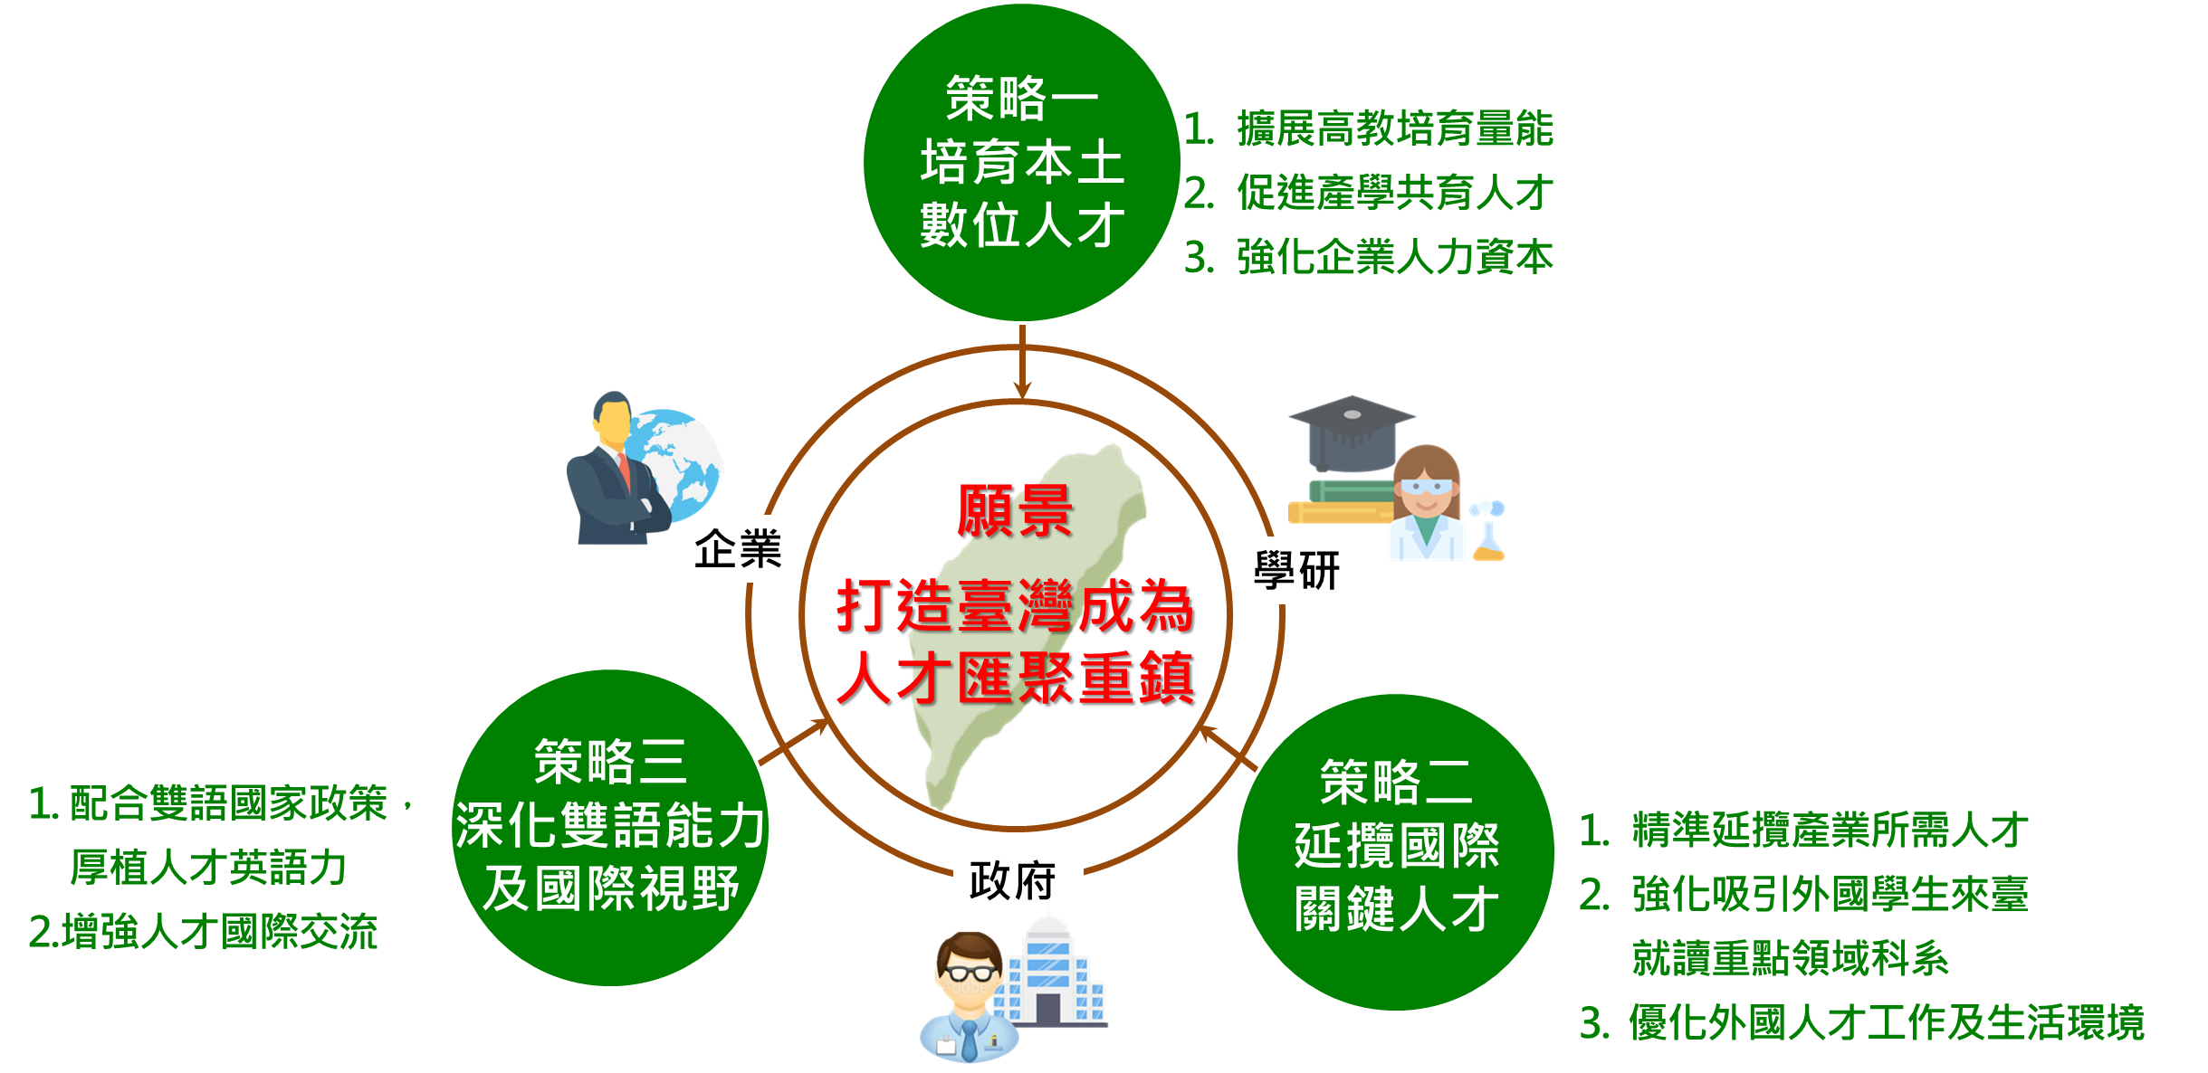
2
積極培育本土數位人才
本會協同相關部會研擬「關鍵人才培育及延攬方案(草案)」，俟報院核定後，協調相關部會全力落實推動，提升國家競爭力
Notes:
1.增聘師資→改為「擴增師資及教學量能」
2.高教深耕計畫→高等教育深耕計畫
3.並強化iPAS數位人才能力鑑定→強化數位人才能力鑑定
4.刪除充電起飛計畫，寫出大人提、小人提計畫全稱

Slide 15




3
致力延攬國際專業人才
推動外國人才專法修法
內容
進度
鬆綁工作條件，爭取優秀外國大學畢業生等
放寬居留及依親規定，縮短申請永居年限等
優化社會保障，增加租稅、健保等誘因
109.11.14 完成預告
110.1.29 陳報行政院
實施攬才配套，發揮外國人才專法推動綜效
鎖定我國所需人才， 精準全球延攬
協助國際人才對接我國產業(經濟部、科技部等)
強化吸引外國學生 來臺就讀重點領域科系(教育部)
強化
攬才力道
優化
攬才環境
109.10成立就業金卡辦公室，提供一條龍專案服務
整合就業PASS卡及創業家簽證，納入就業金卡線上 申辦平台
推動2030雙語國家政策，以及完善海外人才子女在臺教育環境(教育部)

Slide 16
精進治理，落實區域永續平衡發展

Slide 17
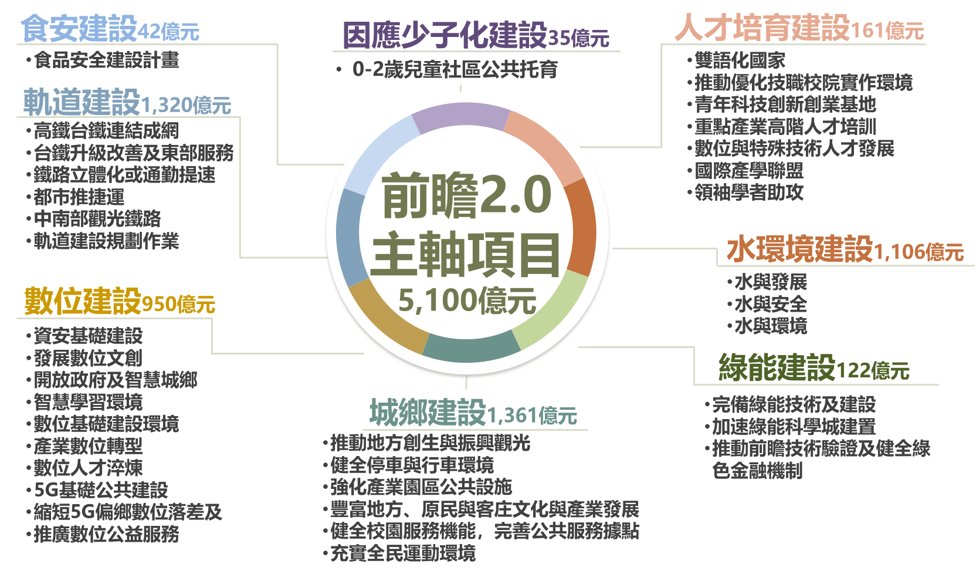
1
規劃、審議及管考前瞻基礎建設計畫

Slide 18





2
精實推動地方創生
新增多元徵案管道
活化公有空間
開放地方團隊申請
提供地方團隊實體交流及事業經營空間
建構分區輔導中心
設置在地青年工作站
建立地方創生計畫
支援系統
提供實質補助
引領人才返鄉、留鄉
成立專案辦公室
強化政策指導、統合推動及國際連結

Slide 19


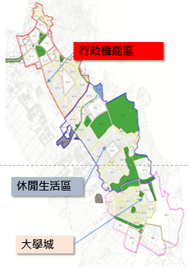
3
優化花東離島建設
花東地區永續發展基金 110年國庫撥充基金255.8億元 110年度基金編列補助預算27億元推動花東 地區相關建設
離島建設基金110年編列支出9億元，促進 各項基礎建設，並將進行整體發展策略規劃，引導離島朝向永續發展
4
中興新村整體規劃方向
行政機能區(北核心)：約56公頃
(行政機關、職務宿舍)
休閒生活區(中核心)：約106公頃
大學城：約62公頃(含高爾夫球場)
(中興大學南投校區預定地 )

Slide 20




5
規劃、協調提出「健全房地產市場方案」
政府迅即採取對策
行政院109年12月通過「健全房地產市場方案」
各部會啟動各項作為
內政部啟動強化預售屋稽查、完成實價登錄2.0 相關修法；財政部為防杜以股權交易避稅，啟動 專案查核計畫及完成修法等作為，並提出房地合一稅修正案，精準打擊房巿投機炒作；央行針對不動產貸款啟動選擇性信用管制
四大目標：防炒作房市、防逃漏稅、防止房市資金泛濫，落實居住正義
持續觀察後續成效，必要時提出具體作為，確保房巿健全發展
Notes:
20

Slide 21
數位政府，提升全方位施政效能

Slide 22
1
優化服務型智慧政府
服務型智慧政府2.0推動計畫(110年至114年)
精進跨機關服務
加速開放資料釋出
加強循證式決策
簡化民眾申辦程序
建構跨機關全程 線上申辦
擴大釋出高價值資料與資料再利用程序化
推動民生相關資料應用典範
聚焦民生關切議題
運用跨機關資料分析轉助施政決策
完備「資料治理生態」
打造「智慧政府服務」

Slide 23


2
推展開放政府國家行動方案
公私協力推動
5大範疇
19承諾事項
推動資料開放
與資訊公開
機制
擴大
公共參與
增加性別及族
群包容性對話
落實
清廉施政
執行
洗錢防制
11個權責機關落實執行承諾事項
本會辦理培力宣導、執行評估
工作重點 :
3
積極推動政府服務創新
本會辦理第4屆政府服務獎
結合數位科技發展多元服務
協助經驗交流及標竿學習
引導機關公私 協作服務創新

Slide 24
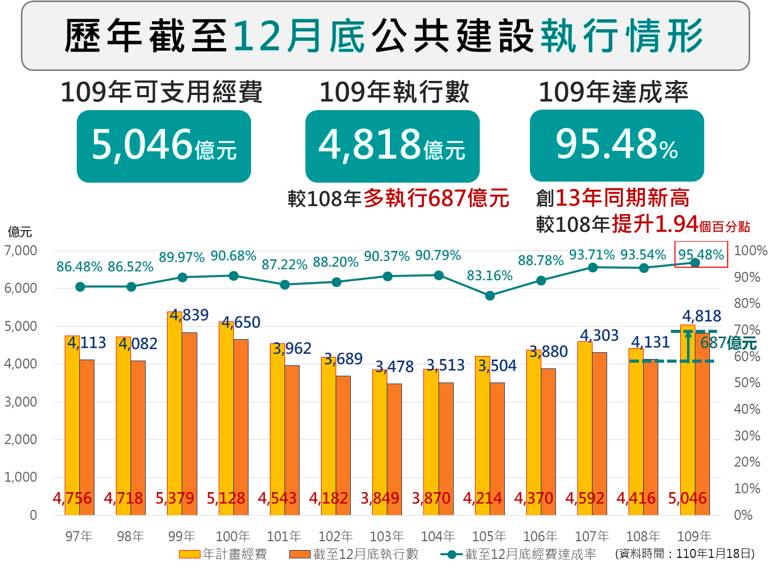





4
推動績效管理智慧化
109年公共建設計畫經費達成率95.48%，創下近13年新高
透過計畫績效管理智慧化， 找出最佳資源分配方式，進一步提升公共建設執行效能
政府計畫管理資訊系統升級
(善用科技整合管理)
個案計畫
空間管理資訊優化
(資本存量分布管理)
政府計畫資料
多元整合及決策支援
(資料探勘、數據分析及應用)

Slide 25
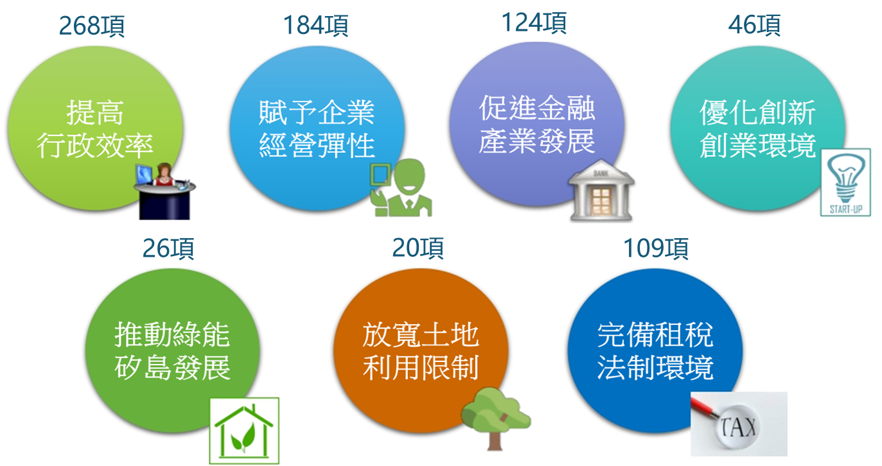




5
建構優質經商法制環境
累計共777項成果
協調部會推動法規鬆綁工作
協處國內外商會建言，改善投資環境
109年檢討757項議題，協調美、歐、日商會及工總議題， 友善外人在臺工作、健全能源發展法規及提升金融e化等

Slide 26
6
推動檔案整合、創新與智慧服務
(Archives Integration, Innovation and Intelligence, AI³)
推動檔案管理人員專業認證
建構機關檔案管理評鑑能力
評獎評鑑雙軌促進機關重視
策進
專業
完成150機關次永久保存檔案屆期移轉鑑選
強化民間珍貴文書徵集
導入AI提升檔案鑑審效率
啟動國家檔案館工程建設
運用QR Code提升管理效能
完成政治檔案整編400公尺及數位化至少100萬頁
優化徵集
躍升
典藏
AI³
擴增國家檔案影像上網150萬頁
推動國家檔案加值素材圖像服務
舉辦10場次國家檔案推廣活動
整合
應用
智能
文檔
整合現有系統強化一站式平台
運用AI提升文檔系統客服品質
導入區塊鏈強化公文交換安全

Slide 27
結 語
面對後疫情時代的國際新情勢，本會肩負擘劃國家發展的重責大任，自當以前瞻視野與創新思維，推動國家體質的持續進化，讓臺灣充分掌握疫後新契機，並力求經濟、社會及環境等兼籌並顧，確保經濟創新成長、 人民幸福有感。

